Slide 1
Comitê de Incorporação┃17 de setembro de 2015

Slide 2

Defesa da Concorrência
De acordo com o Código de Conduta e em consonância com o estatuto da associação, as reuniões são regidas pelas instruções abaixo, previamente distribuídas e de pleno conhecimento dos participantes. A saber:
Instruções para a reunião
As instruções descritas abaixo deverão ser seguidas por todos os participantes da Plenária e refletem as diretrizes do Código de Conduta da Associação em consonância com os princípios básicos do Direito da Concorrência. Tem como finalidade precípua estabelecer as relações dos participantes associados às reuniões promovidas pela ABRAINC. Consulte o seu advogado, na eventualidade de necessitar ajuda para a compreensão da aplicação de qualquer um destes conceitos.
Você deverá:
1
2
3
Avaliar e atender a agenda preparada para a reunião e consignar a objeção de determinada matéria que não lhe atenda, por escrito, e também em relação a ata da reunião não se seu teor não refletir precisamente as discussões ocorridas durante a mesma.
Compreender os propósitos e a autoridade de cada uma das pessoas com as quais se reúne, em especial, a autoridade do coordenador da reunião específica.
Protestar oralmente contra quaisquer discussões ou atividades, durante a reunião, que você considere como violadoras das leis antitruste; não continue, até que você considere adequado permanecer na reunião. De outra forma, interrompa a reunião e faça constar na ata sua objeção ou retirada.

Slide 3
Defesa da Concorrência
Você NÃO poderá:
1
Discutir ou trocar informações que tratem de ou sugiram:
Preços praticados por sua empresa, alterações ou projeções de preços, remarcações, descontos ou política, provisões, condições de crédito ou dados relativos a atribuição de preços, custos, produção, capacidade, inventários, vendas de forma individualizada e outros dados correlatos;
Perspectivas ou projeções de mercado, capacidade atual ou futura e inventários;
Ofertas a serem oferecidas para empreendimentos específicos;
Assuntos relativos a fornecedores ou clientes individuais reais ou potenciais, que possam ter o efeito de exclusão dos fornecedores ou clientes em questão, de qualquer mercado ou de influenciar a condução dos negócios de empresas com os mesmos;
Informações sobre onde projeta-se atuar ou deixar de atuar.
2
Discutir ou trocar informações, mesmo por brincadeira, relativas aos assuntos acima, durante quaisquer encontros sociais, incidentais a quaisquer reuniões.

Slide 4
Pauta – Comitê de Incorporação – 17/9/2015
10:30 às 10:50 – Atualizações Gerais
10:50 às 11:00 – Modelo de Vendas
11:00 às 12:00 – Distratos/ Modelo de Negócios/ Marco Regulatório e Judiciário
12:00 às 12:30 – Burocracia, Prefeituras de SP e RJ, Eletropaulo, CETESB

Slide 5
Atualizações
10:30 às 10:50

Slide 6

PMCMV
Atualizações
ABRAINC
Governança- fim da 1ª fase trabalho Better
FGTS – discussão sobre PL na Câmara e Senado
Encontro com a Presidenta da República – PMCMV3
Governo
Mesas de Trabalho com Min. Fazenda
Funding
Burocracia/ Registros
Modelo de Negócios

Slide 7
Modelo de Vendas
10:50 às 11:00

Slide 8
Modelo de vendas
Atualizações
A questão consumerista é mais relevante do que a questão trabalhista
A corretagem apartada: decisões coletivas sobrepujam individuais - valores e riscos muito elevados
Ambos os modelos são legais: alterações se dariam de acordo com definição por cada empresa.
Discussão de parâmetros – imob., houses
Manual de Boas Práticas na contratação de corretores (MRV)
Reunião operacional dia 11/8, 9h.
Corretores Associados – dificuldades de registro – sindicatos
Relacionamento com imobiliárias e houses – tendências observadas
Estrutura SCP – Conselho Jurídico
Pacificação de corretagem apartada e não apartada
Amicus Curiae – STJ - escritório de advocacia contratado

Slide 9
Distratos / Modelo de Negócios /
Marco Regulatório e Judiciário
11:00 às 12:00

Slide 10
Atualizações ABRAINC
Insegurança Jurídica – Distratos e outros
Marco Regulatório
Mesas de Trabalho no Ministério da Fazenda e acesso ao Senado
Regulamentação dos distratos – proteção aos empreendimentos
Venda firme com financiamento definido - disponibilização de seguros adequados
Trabalho com o Judiciário
Guia O Ciclo da Incorporação Imobiliária - aproximação com Judiciário/ reunião do Conselho da CBIC.
Aproximações com membros do Judiciário por evento/ discussão
Des. Neves Amorim, Juiz Fernando Maia, Dr. Sabbato –
Câmara de Conciliação/ EPM/ Mutirões/ Empresa Amiga do Judiciário
ADEMI-RJ com ABRAINC- retomada das discussões com Judiciário.
Imagem do Setor
Pesquisa e trabalho Cause, com orientações para nossa atuação no médio prazo
Programa Arq. Futuro – 4 encontros trimestrais mestrais com urbanistas – apoio imprensa

Slide 11
Distratos
Marco regulatório
Senador Romero Jucá – 30/9 - Restaurante Cantaloup
Proposta de texto de lei - Melhim Challub – experiência 2004
Defesa da SPE/PA – recursos para o empreendimento e sua consecução
Desconto dos custos incorridos por serviços prestados – marketing, corretagem, administração do contrato
Devolução quando de nova venda
Na sequência:
Parecer detalhado
Outras ações: Modelo de Consórcios - Lei 11.795 de outubro/2015

Slide 12
Marco Regulatório
Processo geral
Vendas firmes – tratar na regulação dos Distratos
Crédito – disponibilizar financiamento bancário ou de securitizadora
Desenvolver sistema de seguro de performance que precifique riscos adequadamente
Possíveis modelos: associativo, outros desenvolvimentos
Acesso a bancos por empresas- Cyrela, Tecnisa– sistemas, disponibilidade.
Pesquisa sobre modelos de negócios no mundo. FIABCI – painel sobre EUA, Espanha, Portugal
A compra de um imóvel é um compromisso do comprador e do vendedor, sendo firme e definitivo.
Se o comprador necessitar de crédito, este deverá ser concedido no momento da venda
A venda poderá ocorrer em qualquer momento após o Registro de Incorporação

Slide 13
Trabalho com Judiciário
Distratos
Des. Werson Rego
Aproximação com empresas ABRAINC
Minuta-padrão vs. entendimentos
ADEMI-RJ - evento com Judiciário
Des. Neves Amorim – encontro proposto para reunir entidades
Presidente de Conciliação - Direito Privado
Possível evento de conciliação ou Empresas Amigas da Justiça (Des. Fernando Maia)
Dr. Luiz Sabbato - IIEDE - 18/9

Slide 14
O Funding
O Funding
Alternativas de Funding - Registros
1
Funding
Alterações na TR – não aceitas pela Caixa
IPCA - LIGs
Discussão sobre precificação do descasamento de prazos
PGBL, FGBL, Fundos de pensão – alterar limites máximos para estes papéis
Outros aperfeiçoamentos regulatórios para fluidez dos títulos
Fundo de liquidez e seus participantes/ equity holders – GL
Custos, proposta de operacionalização
Transferência eletrônica de contratos de financiamento
Proposta CETIP – pilotos Cyrela, Tecnisa
2

Slide 15
Insegurança Jurídica – Arq.Futuro

Slide 16
Insegur. Jurídica
Evento Arq.Futuro - Plataforma de discussão sobre o futuro das cidades
Arq.Futuro - Plataforma de discussão sobre o futuro das cidades
4 debates trimestrais
Público: Formadores de opinião, academia, mídia.
Temas relacionados ao espaço público e a produção das cidades pelo mercado.
Foco na qualidade de vida no ambiente urbano

Slide 17
Funding e outros assuntos

Slide 18
O Funding
Reuniões 18/6 e 21/7; MF em 18/8
O Funding
ABRAINC, ABECIP, Secovi, CEF, BB, Santander, BTG, Cobansa, Cibrasec:
Planilha modelo financiamento IPCA
Discussão sobre precificação do descasamento de prazos
Correção anual IPCA, amortização SAC, Fundo de reserva 5%
LIGs IPCA - possíveis investidores e mudanças necessárias
Fundos de pensão – alterar limites máximos para estes papéis
Isenção de tributação na distribuição aos participantes do Fundo
Outros aperfeiçoamentos regulatórios para fluidez dos títulos
Evento com Fundos de Pensão?
Fundo de liquidez e seus participantes/ equity holders – GL
Custos, proposta de opercaionalização

Slide 19
Burocracia
12:00 às 12:30

Slide 20
Marco regulatório
Revisão do Cipoal Legal
Conversa com Arq. Antunes MCAA
Formar GT para se definir:
Processo de trabalho
Entidades que participarão
Processo de trabalho – Iniciar revisão de legislações Federais, Estaduais e Municipais (SP e RJ)
Definindo participantes iniciais. Agendar nova conversa para dar continuidade aos trabalhos

Slide 21
Burocracia
Candidatos 2016
São Paulo
Custo da Burocracia no Município e impacto na cadeia produtiva (Arrecadação, empregos, desenvolvimento da cidade)
Plano de divulgação do estudo do custo da burocracia – criar sentido de urgência
Rio de Janeiro
Custo da Burocracia no Município e impacto na cadeia produtiva (Arrecadação, empregos, desenvolvimento da cidade)
Plano de divulgação do estudo do custo da burocracia – criar sentido de urgência
Produção de material para apresentação aos prefeitos
Cronograma de encontro com candidatos para apresentação

Slide 22
São Paulo

Slide 23
Prefeitura de SP
Reunião com Paula Motta Lara
Pauta:
Desburocratização – Novo COE com processos declaratórios e análise de projeto simplificado encaminhado a Câmara
Regulamentações do COE por decreto. Regulamentação não recriar burocracias
Processo de informatização da SEL. GEIGEO - Coordenadoria e gestão de licenciamento eletrônico, informatização e geoprocessamento
Evento da Frente Nacional de Prefeitos em Outubro

Slide 24
CETESB
Alterações no decreto acordadas (ABRAINC/AESAS + Técnicos CETESB)
Alternativa para Dec.59263 (“Declaração de Uso Compatível” para tirar Habite-se)
Comunicação com cliente: averbação de Área Contaminada de Risco Confirmado na matrícula
Reunião com Secretária Patrícia Iglecias
5 focos na gestão, um deles Revisão dos processos de licenciamento da SEMA
Grupo coordenado por José Eduardo Ismael Lutti.
Reunião com José Eduardo Ismael Lutti em 16/9
Necessidade de garantias ao consumidor em casos de Rebound
Entregar proposta que contemple aspectos jurídicos e técnicos
Proposta:
GT Técnico para definição de padronização dos processos e fluxos (possível informatização)
GT jurídico para definição de garantias legais para consumidores

Slide 25
CETESB
Akatu
Akatu – Proposta de diálogo intermediado por Akatu com MP, Secretaria, CETESB e Abrainc buscando visão única do tema, buscando ao final o consumo consciente pelo cliente
Valor da Proposta: R$650.000
Prazo: 9 meses
1.Estudo técnico e diagnóstico sobre o tema
2. Articulação com atores: Ministério Público, Secretaria do Meio Ambiente, CETESB e ABRAINC
3. Realização de 5 encontros com esses atores visando um consenso que permita ao Akatu comunicar publicamente a temática ao consumidor

Slide 26
CETESB
Reuniões com Élton - Departamento de Áreas Contaminadas
Sistema para gerenciamento de áreas contaminadas (apoio do setor):
Visual Monterey: proposta fin. R$1.500.000/ prazo: 8 meses em 4 fases
Schlumberger: solução Hydromanager / Hydro geoanalyst: proposta fin. R$869.740/ prazo 6 meses
Possíveis Parcerias para Custeio: Aesas, Abetre, Sindicom, ABLP, Sinduscon SP, Secovi SP.
Nova DD em elaboração: Centralização das análises, Prioridade p/ mudança de uso, Checklist para entrada de processo, Aprovação de projeto de análise confirmatória, termo de reabilitação apenas quando área estiver descontaminada, declaração de uso compatível quando área não oferecer mais risco (Habite-se)
Parceria CETESB/Secovi-SP/ABRAINC / AESAS Capacitação de profissionais – Evento no Secovi-SP confirmado p/ Nov./15

Slide 27

Eletropaulo
Coparticipação 2.500kw
Coparticipação 2.500 kW
Reunião com ARSESP agendada para 6ª-feira, 18/9:
Apresentação da Abrainc
Discutir o ambiente de negócios no Estado de São Paulo com foco no fornecimento de energia
Em caso de abertura nesta reunião, discutir postura Eletropaulo
Relatório DGCGT enviado:
A conduta atual da ELETROPAULO possui respaldo normativo expresso
Estratégia jurídica: processos administrativos para unidades privativas serem reconhecidas como unidades consumidoras. Com as respostas negativas a Abrainc teria argumentos para entrar em defesa de seus associados.
Status: Aguardando reuniões com ARSESP e ANEEL
Reuniões trimestrais p/ acompanhamento fluxo e operações.
Próxima reunião a ser agendada p/ Out/15
Casos específicos - rogerio.jorge@aes.com

Slide 28
Indicadores de Mercado FIPE

Slide 29
O Funding
Status envio de dados
Abrainc-Fipe
Empresa | Status Dados | Comentário sobre contato
Direcional | OK | Enviou até julho de 2015
Tecnisa | OK | Enviou até julho de 2015
Tenda | OK | Enviou até julho de 2015
Cury | OK | Enviou até julho de 2015
Moura Dubeux | OK | Enviou até julho de 2015
Esser | OK | Enviou até julho de 2015
Gafisa | OK | Enviou até julho de 2015
MRV | OK | Enviou até julho de 2015
Rodobens | OK | Enviou até julho de 2015
Yuny | OK | Enviou até julho de 2015
Cyrela | OK | Enviou até julho de 2015
Brookfield | OK | Enviou até julhop de 2015
Rossi | OK | Enviou até junho de 2015
PDG | Enviados Parcialmente | Enviou até junho de 2015 (mas enviou dados agregados e incompletos)
HM | Enviados Parcialmente | Enviou dados até março de 2014, dados de janeiro de 2015 a junho de 2015 e dados agregados de abril de 2014 a dezembro de 2014
Trisul | Enviados Parcialmente | Enviou dados de janeiro 2015 a julho de 2015
Patrimar | Enviados Parcialmente | Enviou dados de janeiro de 2015 até julho de 2015
Even | Enviados Parcialmente | Enviou dados de abril de 2015 até julho de 2015
Emccamp | Enviados Parcialmente | Enviou até dezembro (mas enviou dado do 1º trimestre agregado)
Viver | Enviados Parcialmente | Mandou dados de setembro e outubro de 2014 (mas não dos outros meses)
Eztec | Enviados Parcialmente | Enviou apenas dados agregados para 2014
Plano & Plano | Não enviou | Tivemos contato (mas enviou apenas informações de RH)
Odebrecht | Não enviou | Enviou apenas dados de RH
Andrade Gutierrez | Não enviou | Nenhuma resposta
JHSF | Não enviou | Indicou sua participação a partir de 2015.
Canopus | Não enviou | Nenhuma resposta

Slide 30
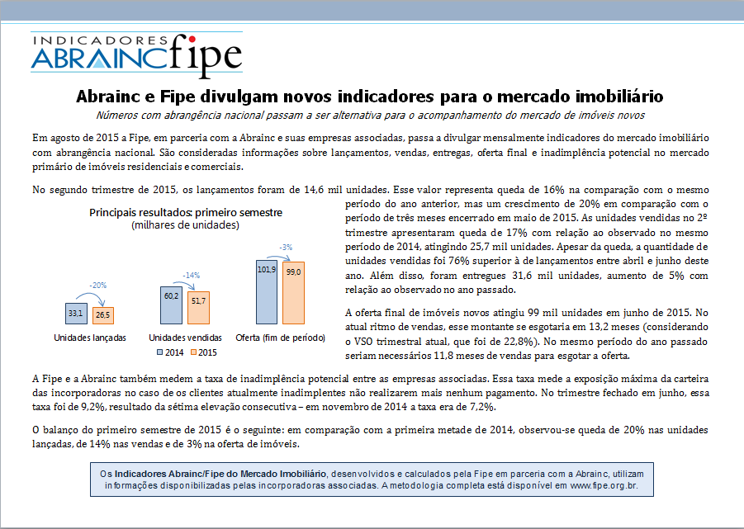

Slide 31
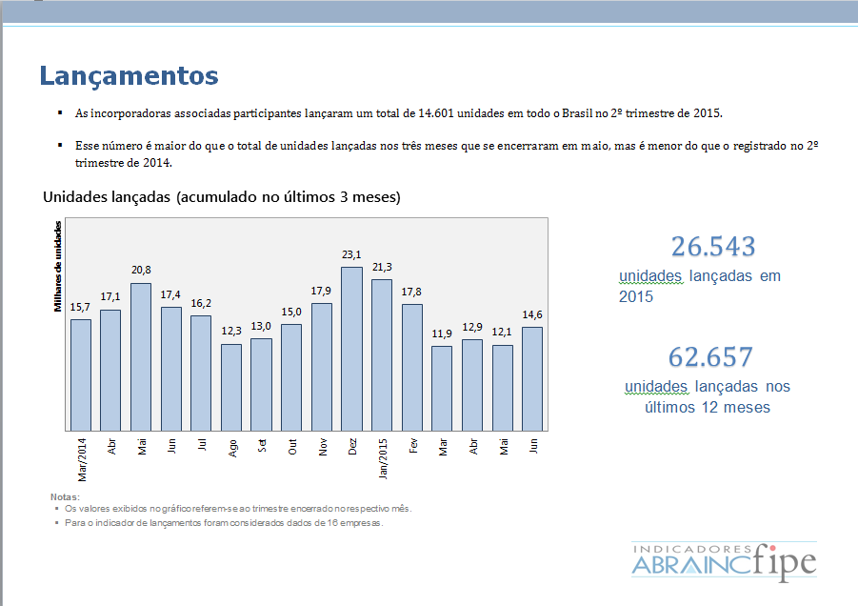

Slide 32
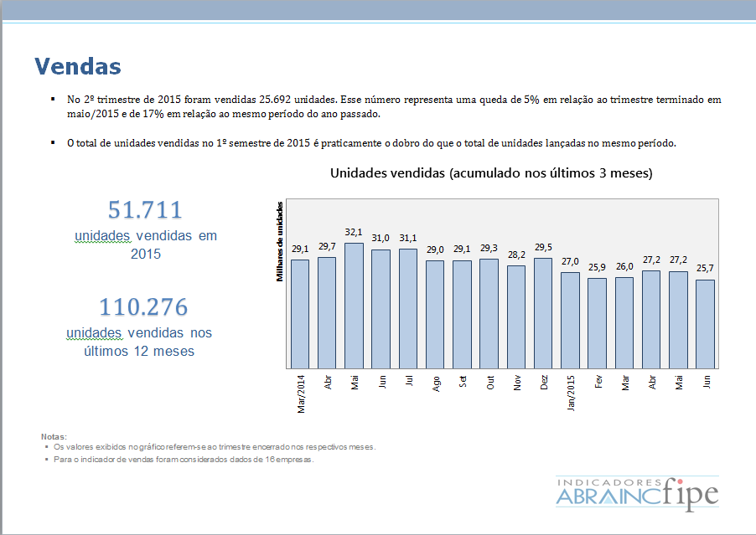

Slide 33
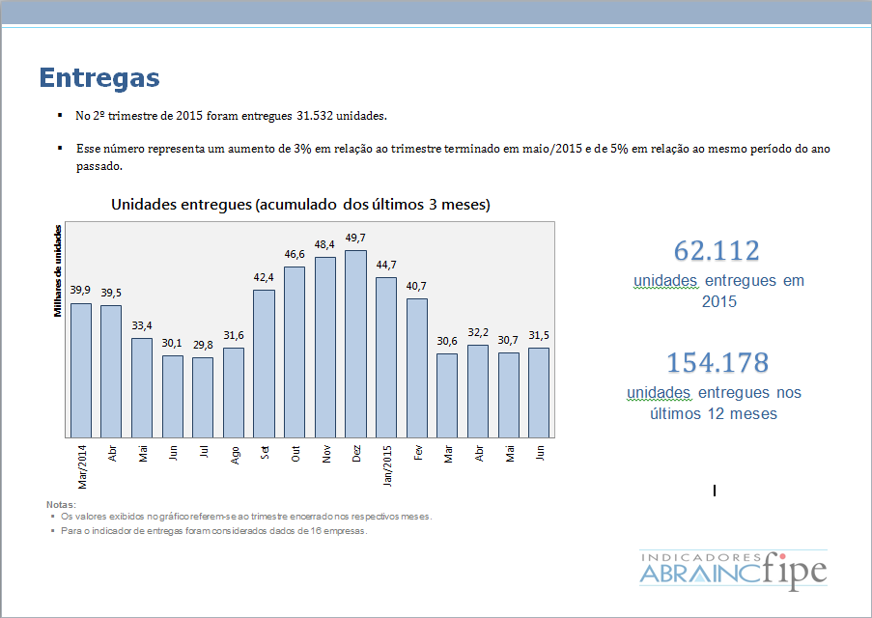

Slide 34
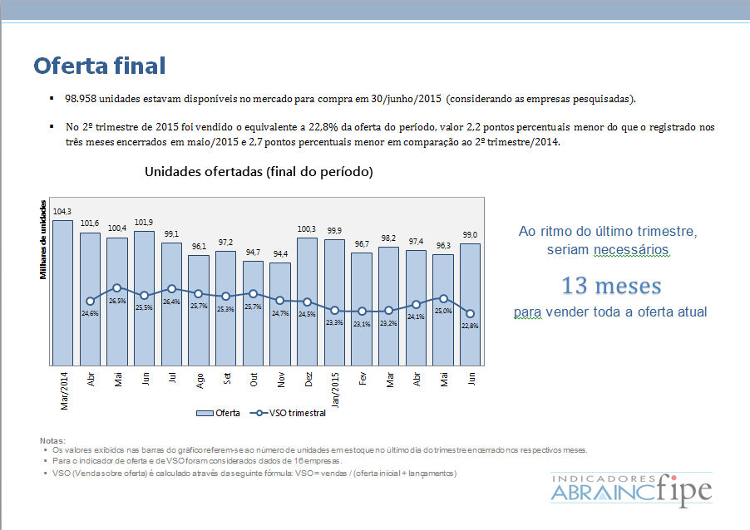

Slide 35
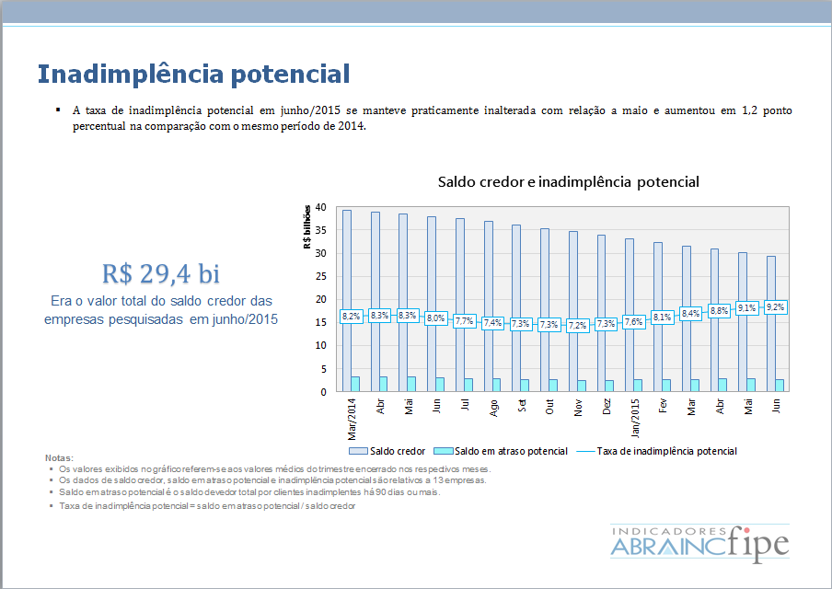

Slide 36


